Slide 1
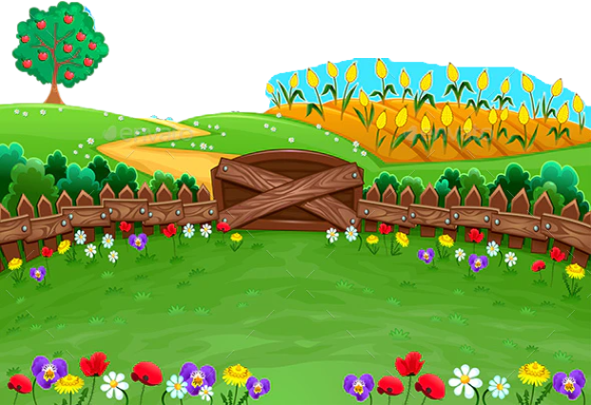
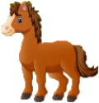



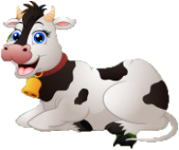
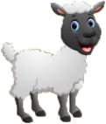

БИЉКЕ И ЖИВОТИЊЕ МОЈЕ ОКОЛИНЕ
Природа и друштво
2. разред

Slide 2
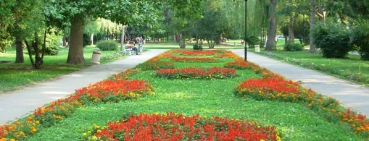
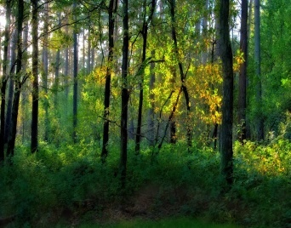
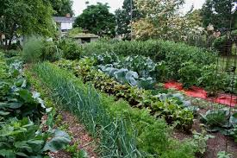
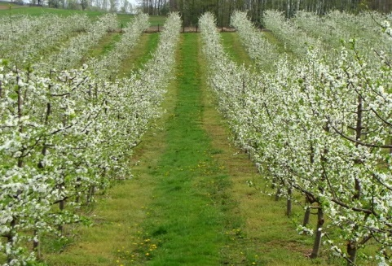
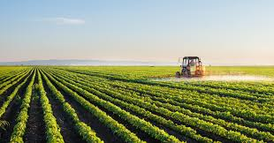
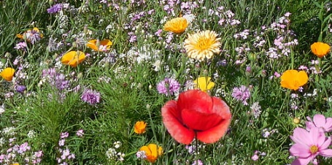
ПАРКУ
ШУМИ
ВРТУ
Биљке расту свуда око нас. Разликујемо их по изгледу крошње, стабла, цвјетова, листова и плодова.
ВОЋЊАКУ
ЊИВИ
ЛИВАДИ

Slide 3
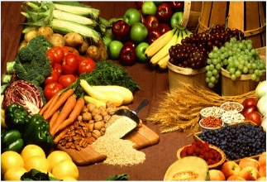
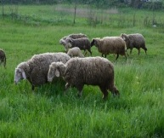
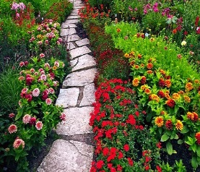
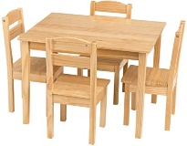
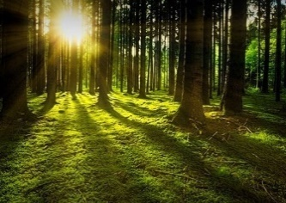
ИСХРАНА ЉУДИ
ИСХРАНА ЖИВОТИЊА
ЗНАЧАЈ БИЉАКА
УКРАСИ
ПРОИЗВОДЊА
ПРЕЧИШЋАВАЊЕ ВАЗДУХА

Slide 4
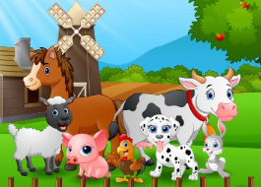
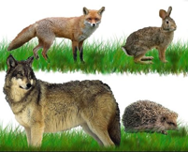
Животињски свијет чине све животиње. Разликују се по изгледу, начину живота и исхране.
Домаће животиње живе уз човјека. Људи се брину о њима.
Дивље животиње живе у шуми. Саме се сналазе за храну и склониште.

Slide 5
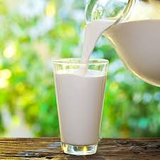
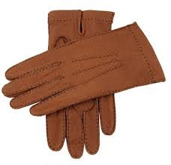
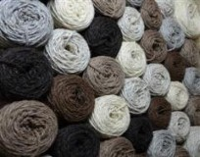
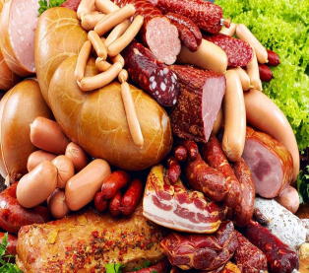
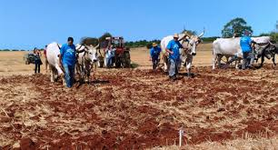
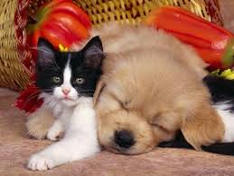
ИСХРАНА ЉУДИ
ПРОИЗВОДЊА
ЗНАЧАЈ ЖИВОТИЊА
ПОМОЋ У РАДУ
КУЋНИ ЉУБИМЦИ

Slide 6
Шта имају биљке и животиње, а шта људи?

Slide 7
Повежи називе животиња са називима дијелова тијела помоћу којих се крећу.
ЛАСТА РИБА ЗЕЦ ЗМИЈА
ЦИЈЕЛО ТИЈЕЛО НОГЕ ПЕРАЈА КРИЛА

